Slide 1
Eczacılık eğitiminde iletişim ve ilişki kurma
Öğrenci-hasta arkadaşı projesinden edinilen deneyimler

Slide 2
Utrecht Üniversitesi Eczacılık Fakültesi'nde 10 haftalık staj süreci içerisinde yüksek lisans yapan yaklaşık 62 öğrenciye, öğrenci-hasta arkadaşı projesi uygulandı.
Öğrenci-Hasta Arkadaşı Projesi :
Staj gören eczacılık öğrencileri ile genellikle yalnız yaşayan, 70 yaş üstü ve çoklu ilaç kullanımı olan hastaları eşleştirip iletişim kurmalarını sağlayan bir projedir.

Slide 3
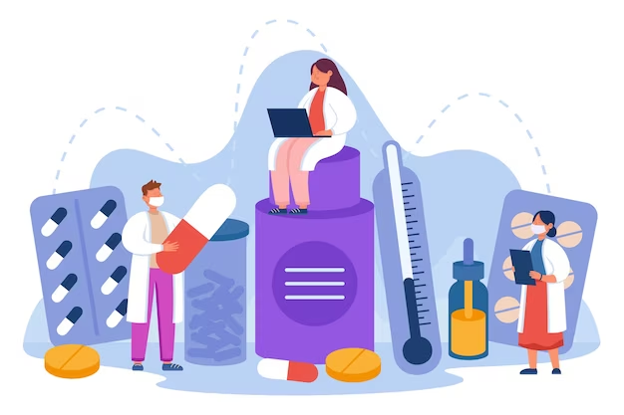
Proje Adımları
1) Tanışma Toplantısı Hazırlığı
2) Hasta ile İletişim
3) Raporlanma

Slide 4
Birinci adımda yaklaşık 12 öğrenci ve 1 üniversite hocası üniversitede bir toplantı gerçekleştirerek ,
iletişim bilgilerini tazeledi
Hangi konularda soru sorulup sorulamayacağını tartışıldı
Grup ile birlikte ön çalışma yapıldı

Slide 5
İkinci adımda 10 haftalık staj süreci boyunca 3 defa öğrenci ve hasta arkadaşı iletişime geçti.
Genellikle öğrencilerin hastaların evlerine ziyaret etmesi ile gerçekleşti fakat covid-19 sebebiyle ev ziyareti istemeyen hastalar görüntülü konuşma ve arama ile iletişim kurdular.
Öğrencilerden hastalar ile ilaçlar hakkında değil , günlük hayattan konuşulması tavsiye edildi.

Slide 6
Hasta Seçimi ve İletişim
Öğrencilerin yarısı iletişime açık, arkadaş canlısı olduğunu düşündükleri hastaları tercih etti
Bir kısmı gerçekten iletişime ihtiyacı olduğunu düşündükleri, yalnız yaşayan hastalar ya da çok soru soran hastaları tercih etti
Bir kısmı da yeni ilaca başlayan hastalardan ya da çoklu ilaç kullanımı olan hastalardan tercih etti.
Yeni ilaca başlayan hastayı seçen öğrenciler de bir ilaca başlamanın hastanın günlük hayatını nasıl değiştirdiğini öğrenmek için olduğunu söylediler.
Siz hasta seçiminizi neye göre yapardınız?

Slide 7
Geri Dönütler
Bazı öğrencilerin hasta buluşmalarından sonra verdiği geri dönütler şunlardır :
Sohbeti başlatmakta güçlük çektim.
Aramadan önce bir konu belirlemeliydim.
Başlangıçta gergindim ve bunu yapmakta zorlandım, özellikle de bana öleceğini söylediğinde. Bu benim düşündüğüm bir senaryo değildi ve bir dahaki sefere telefonu nasıl açamayacağını düşünmek zordu.

Slide 8
Konular bazen ağırdı. Arkadaşım depresyondaydı ve buna telefonla yanıt vermek benim için zordu.
Pek çok ilaca ve tedavi edilemeyen rahatsızlıklara sahip bir hastanın hayata her zaman olumlu bakması mümkün değildir.Fakat ziyaret ettiğim hasta hayata çok olumlu bakıyordu ve şakalar yapıyordu.

Slide 9
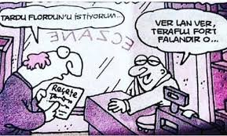
Bulgular
Çoğu öğrenci arkadaşlık projesine olumlu yaklaştı. Hasta temasının, hastayla ilişki kurmaya zaman ayırma, duygusal ipuçlarını dinleme ve bunlara yanıt verme gibi iletişim becerilerinde iyi bir uygulama olduğu belirtildi.
Üç öğrenci daha olumsuzdu. Sınırlı eğitim gördüklerini söylediler ve eczanede zaten yeterli hasta temasının bulunduğunu belirttiler.
Sizce bu uygulamanın olumsuz tarafları var mıdır?

Slide 10
Eczacılar genel olarak hastaların arkadaş projesine katılımları konusunda olumlu olduklarını belirtti. Bu hastaların tümü ekstra ilgi görmekten memnundu. Ancak iki hasta da kritik bir not verdi:
Bir hasta ilacın çok az tartışılmasını garip buldu ve diğer hasta, öğrenciyle üç görüşmeden sonra temasın kesilmesini zor buldu.

Slide 11
Sonuçlar
Öğrenci-hasta arkadaşı projesi, öğrencilere kronik hastalıkları anlama ve hasta bakış açısını geliştirme fırsatı sağlayarak tedaviye yönelik tutumlarını olumlu yönde etkilemiştir.
Öğrenciler, arkadaş projesinin hastaların neler yaşadığını ve tedavileri nedeniyle hayatlarının nasıl değiştiğini anlamalarına olanak sağladığını ifade etti.
Öğrenciler aktif dinleme, bazen beklenmedik duygusal ipuçlarına yanıt verme ve gerçek bir hastayla ilişki kurma gibi iletişim becerilerini pratik edebildiler.
Hastalığın etkilerini öğrenmek, öğrencilerin hastaya bütünsel olarak bakmalarına yardımcı oldu

Slide 12
KAYNAKÇA
Koster, E. S., & Philbert, D. (2023). Communication and relationship building in pharmacy education: Experiences from a student-patient buddy project. Currents in Pharmacy Teaching and Learning, 15(4), 393-399.

Slide 13
SORU 1
Eczaneye gelen bir hasta eczacıdan hangisini beklemez?
A) Problemlerine karşılık bulabilme
B) Bilgili çalışanlar
C) Güven
D) Eczacıya ulaşamama
E) Anlayış

Slide 14
SORU 1
Eczaneye gelen bir hasta eczacıdan hangisini beklemez?
A) Problemlerine karşılık bulabilme
B) Bilgili çalışanlar
C) Güven
D) Eczacıya ulaşamama
E) Anlayış

Slide 15
Soru 2
Eczaneye gelen bir hastaya aşağıdakilerden hangisi sorulmamalıdır?
A) Doktorunuz tedavinizin amacı hakkında ne söyledi?
B) Doktorunuz ilacı nasıl almanız gerektiğini söyledi mi?
C) Doktorunuz bu tedaviden ne beklemeniz gerektiğini söyledi mi?
D) Kullandığınız başka bir ilaç var mı?
E) İlaç kullanmadan da bu hastalığı geçiremez misiniz?

Slide 16
Soru 2
Eczaneye gelen bir hastaya aşağıdakilerden hangisi sorulmamalıdır?
A) Doktorunuz tedavinizin amacı hakkında ne söyledi?
B) Doktorunuz ilacı nasıl almanız gerektiğini söyledi mi?
C) Doktorunuz bu tedaviden ne beklemeniz gerektiğini söyledi mi?
D) Kullandığınız başka bir ilaç var mı?
E) İlaç kullanmadan da bu hastalığı geçiremez misiniz?

Slide 17
Soru 3
Aşağıdakilerden hangisi eczacının danışmanlık hizmetlerinden biri değildir?
A) Hastanın reçete hakkındaki bilgisini tanımlamak
B) Borç vermek
C) Bilgi boşluklarını doldurmak
D) Hastanın eczacı tarafından aktarılan bilgileri anladığından emin olmak
E) İlacın nasıl kullanılacağını anlatmak

Slide 18
Soru 3
Aşağıdakilerden hangisi eczacının danışmanlık hizmetlerinden biri değildir?
A) Hastanın reçete hakkındaki bilgisini tanımlamak
B) Borç vermek
C) Bilgi boşluklarını doldurmak
D) Hastanın eczacı tarafından aktarılan bilgileri anladığından emin olmak
E) İlacın nasıl kullanılacağını anlatmak

